Slide 1
プロコン練習会Advanced
フロー
2014年6月7日
(加筆・修正のうえアップロード)
京都大学工学部電気電子工学科
久留島隆史 (KMC ID: gire)

Slide 2
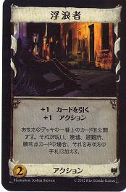
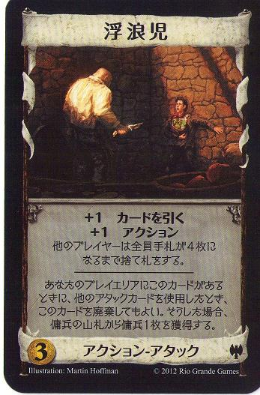
フロー
流れ(Flow)を用いる問題
最大流問題
最小カット
二部マッチング
(一般マッチング)
最小費用問題

Slide 3
最大流問題
点s(Source)から点t(Sink)へ水を流す
最もたくさん水が流れるときの流量は？
ｓ
10
１
6
３
8
ｔ
6
3
2
２
5

Slide 4
貪欲法でやってみる
sからtへの経路を見つけたら流す
見つからなくなるまでやる
ｓ
0/10
１
0/6
３
0/8
ｔ
0/6
0/3
0/2
２
0/5

Slide 5
貪欲法でやってみる
s→1→2→tという経路を発見
この経路で流せる最大量は5
ｓ
0/10
１
0/6
３
0/8
ｔ
0/6
0/3
0/2
２
0/5

Slide 6
貪欲法でやってみる
流してみた
ｓ
5/10
１
0/6
３
0/8
ｔ
5/6
0/3
0/2
２
5/5

Slide 7
貪欲法でやってみる
s→1→3→tという経路を発見
現状ではこの経路で流せる最大量は5
ｓ
5/10
１
0/6
３
0/8
ｔ
5/6
0/3
0/2
２
5/5

Slide 8
貪欲法でやってみる
流してみた
もう流せないので最大流は10
ｓ
10/10
１
5/6
３
5/8
ｔ
5/6
0/3
0/2
２
5/5

Slide 9
しかし
s→1→2→tを1減、 s→1→3→tを1増
ｓ
10/10
１
6/6
３
6/8
ｔ
4/6
0/3
0/2
２
4/5

Slide 10
しかし
s→1→2→tを1減、 s→1→3→tを1増
s→2→tを1増
ｓ
10/10
１
6/6
３
6/8
ｔ
4/6
0/3
1/2
２
5/5

Slide 11
しかし
s→1→2→tを1減、 s→1→3→tを1増
s→2→tを1増 最大流が11になった！
ｓ
10/10
１
6/6
３
6/8
ｔ
4/6
0/3
1/2
２
5/5

Slide 12
Ford-FulKerson algorithm
流れと逆方向の辺(逆辺)を考える
まだ流せる辺と流れている辺の逆辺で貪欲法
ｓ
0/10
１
0/6
３
0/8
ｔ
0/6
0/3
0/2
２
0/5

Slide 13
Ford-FulKerson algorithm
さきほど貪欲法で失敗したところを再現
ｓ
10/10
１
5/6
３
5/8
ｔ
5/6
0/3
0/2
２
5/5

Slide 14
Ford-FulKerson algorithm
さきほど貪欲法で失敗したところを再現
さらに1流せることがわかる！
ｓ
10/10
１
5/6
３
5/8
ｔ
5/6
0/3
0/2
２
5/5

Slide 15
Ford-FulKerson algorithm
さきほど貪欲法で失敗したところを再現
さらに1流せることがわかる！
ｓ
10/10
１
6/6
３
6/8
ｔ
4/6
0/3
1/2
２
5/5

Slide 16
Ford-FulKerson algorithm
これでもう流せないとわかる
アルゴリズムの正当性の証明は略します
ｓ
10/10
１
6/6
３
6/8
ｔ
10
4/6
0/3
1/2
２
5/5

Slide 17
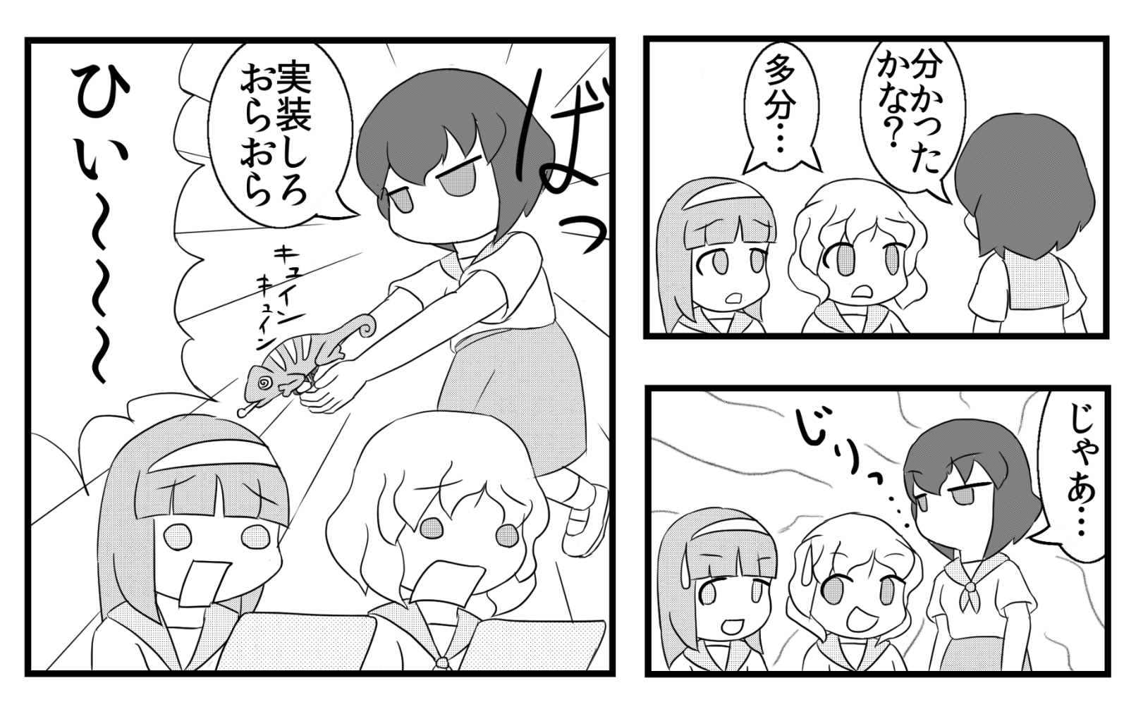
分かったかな？

Slide 18
実装(1/3)
//辺を表す構造体(行き先、容量、逆辺)
struct edge { int to, cap, rev; };
vector <edge> G[MAX_V]; //グラフの隣接リスト表現
bool used[MAX_V]; // DFSですでに調べたかのフラグ
// fromからtoへ向かう容量capの辺をグラフに追加する
void add_edge(int from, int to, int cap) {
G[from].push_back( (edge) {to, cap, G[to].size()});
G[to].push_back( (edge) {from, 0, G[from].size() -1});
}

Slide 19
実装(2/3)
int dfs(int v, int t, int f) {//増加パスをDFSで探す(vからtへfだけ流そうとする)
if (v == t) return f;
used[v] = true;
for (int i=0; i < G[v].size(); i++) {
edge &e = G[v][i];
if (!used[e.to] && e.cap > 0) {
int d = dfs(e.to, t, min(f, e.cap));
if (d > 0) {
e.cap -= d;
G[e.to][e.rev].cap += d;
return d;
}
}
}
return 0;
}

Slide 20
実装(3/3)
// sからtへの最大流を求める
int max_flow(int s, int t) {
int flow = 0;
for (;;) {
memset(used, 0, sizeof(used));
int f = dfs(s, t, INF);
if (f == 0) return flow;
flow += f;
}
}
最悪計算量：最大流をFとするとO(F|E|)

Slide 21
最小カット
点sから点tへ流れる水をせきとめる
除去すべき辺の和の最小値は？
ｓ
10
１
6
３
8
ｔ
6
3
2
２
5

Slide 22
最小カット
点sから点tへ流れる水をせきとめる
除去すべき辺の和の最小値は？
ｓ
10
6
8
ｔ
１
×
３
6
3
2
２
5
×

Slide 23
最小カット
点sから点tへ流れる水をせきとめる
除去すべき辺の和の最小値は？
答えは最大流と同じ値
証明略
(情報学科2回後期・電気電子工学科3回後期で
開講される｢グラフ理論｣を参照)

Slide 24
二部マッチング
男女でフォークダンスをします
友達同士のペアは最大で何組できるか？
1
1
2
2
3
3

Slide 25
二部マッチング
こうすれば最大流問題になる
ｓ
1
1
1
1
ｔ
1
1
1
2
2
1
1
1
3
3
1
1

Slide 26
一般マッチング
｢二人組作ってー｣
複雑すぎて競プロで扱うことはまずない
完全マッチング(全員友達と組めるか)は
tutteの行列というもので判断できる
これも行列式・恒等式が出てくるので激ムズ

Slide 27
最小費用流
川を開通してsからtにＦだけ水を流す
最も安くしたときにかかる費用は？
10
$2
6
$2
8
$6
ｓ
１
３
ｔ
3
$3
6
$6
2
$4
5
$2
２

Slide 28
方針
最大流と同じように逆辺をはる
(逆辺に流す費用)=(元の辺に流す費用)×(－1)
tまで流すのに安い経路から順に採用
最短経路問題
負の費用があるのでBellman-Ford法
Ｆ流せるようになったらそこで中断

Slide 29
問題を解いてみよう

Slide 30
おつかれさまでした
激ムズ！
ライブラリがないと太刀打ちできないね
われらが先輩cosさんのGithubとかもあるよ
日頃から蟻本写経などもしっかりやろう
ICPC参加しようぜ！
申込の時期だぜ！
次回はalphaくんによるbitDPです
次々回以降はNormalと合体するかも？

